Slide 1
Les virus janvier 2021

Slide 2
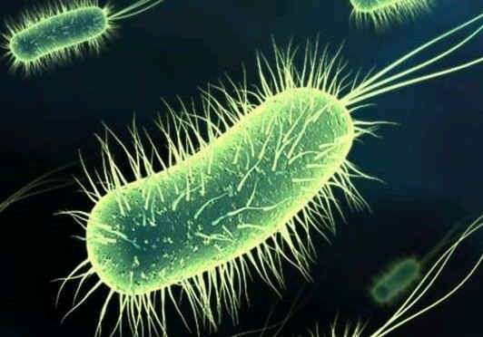
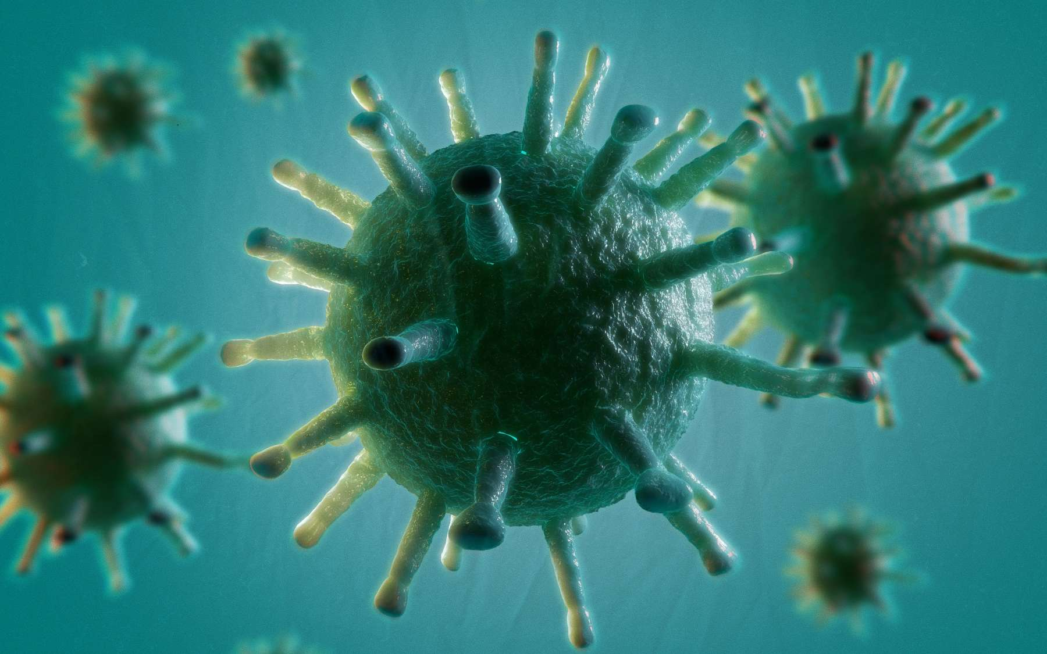
Virus et bactéries
Virus
10 à 10000 fois plus petit
Bactérie

Slide 3
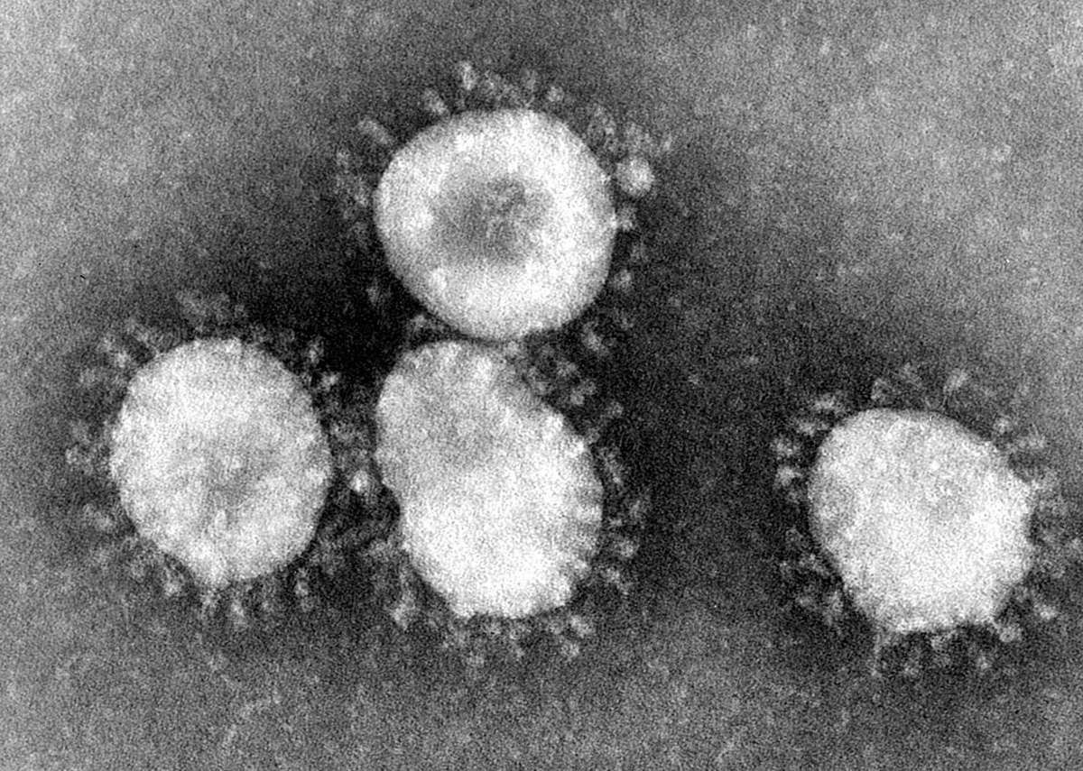
Le virus au microscope éloectronique

Slide 4
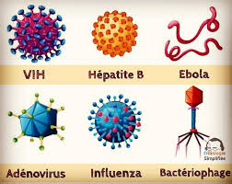
Types de virus

Slide 5
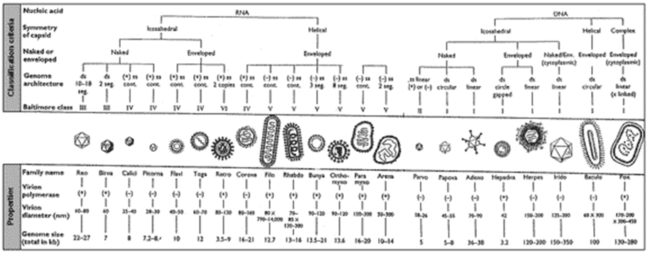
Classification des virus

Slide 6
La structure du virus

Slide 7
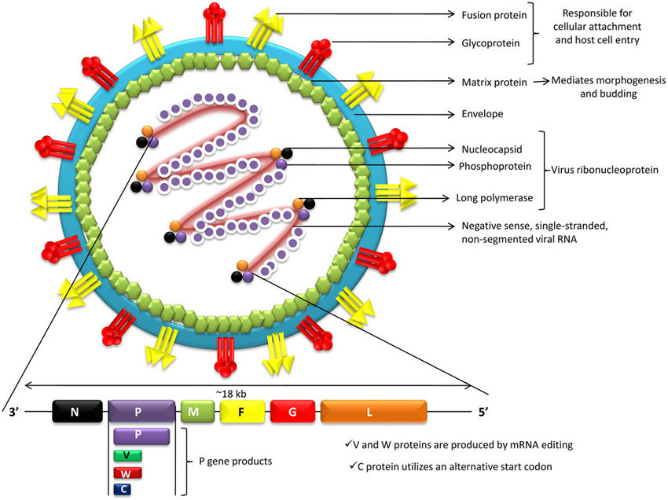
La structure du virus

Slide 8
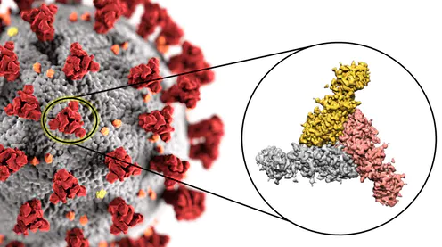
Structure du virus

Slide 9
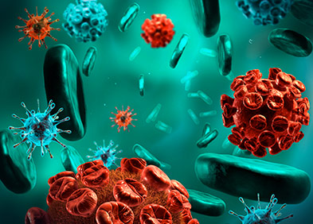
Le virus circulant dans le sang

Slide 10
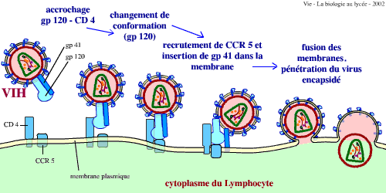
La reproduction du virus

Slide 11
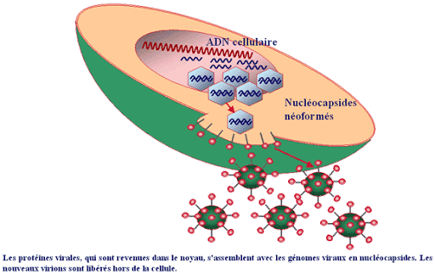
La reproduction du virus

Slide 12
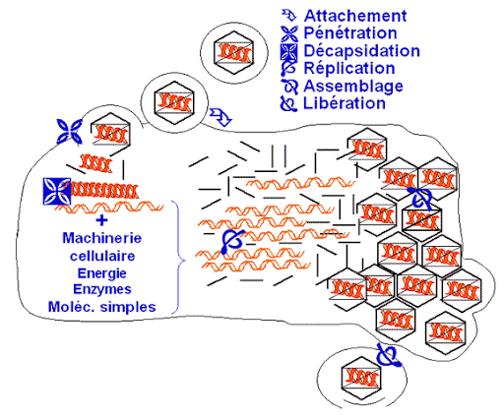
La reproduction du virus

Slide 13
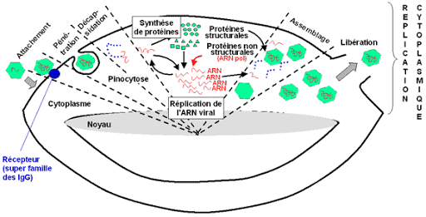
La reproduction du virus

Slide 14
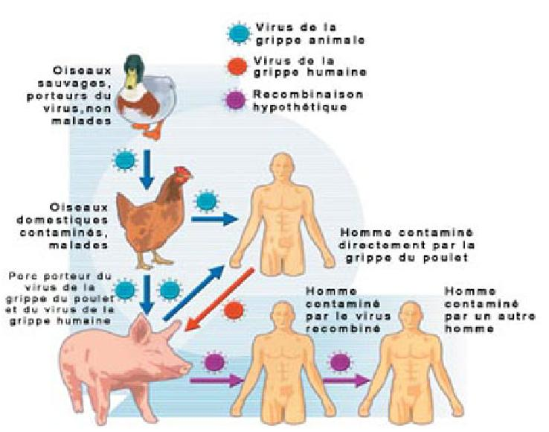
La transmission du virus

Slide 15
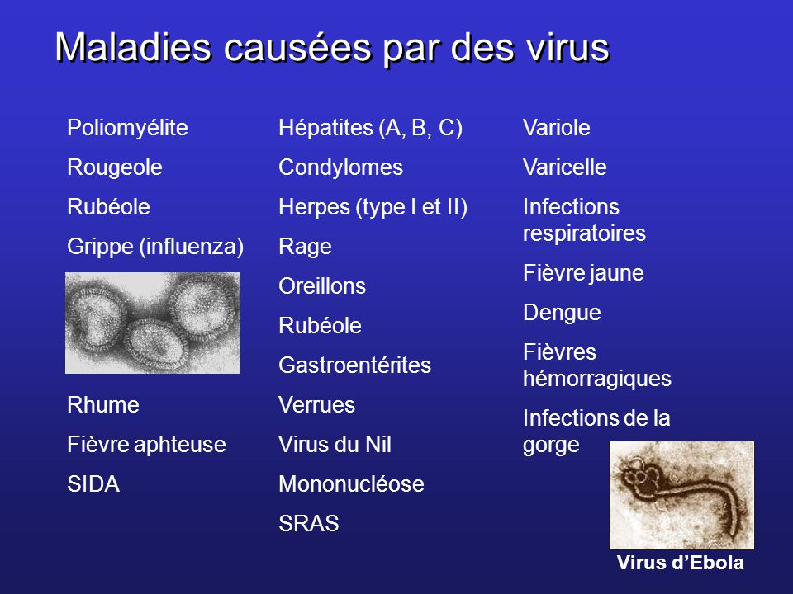
Les maladies causées par un virus

Slide 16
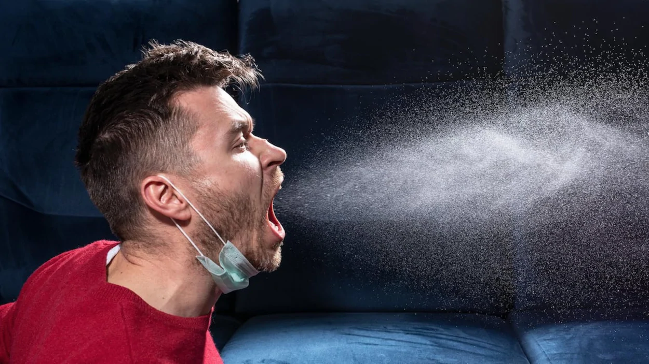
La propagation d’un virus

Slide 17
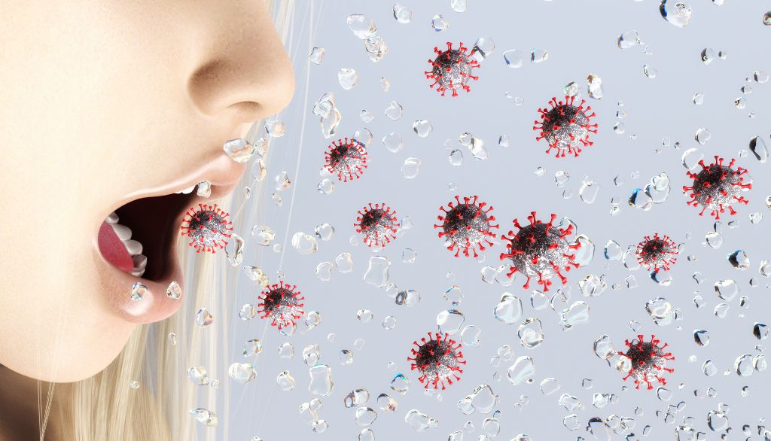
La propagation d’un virus

Slide 18
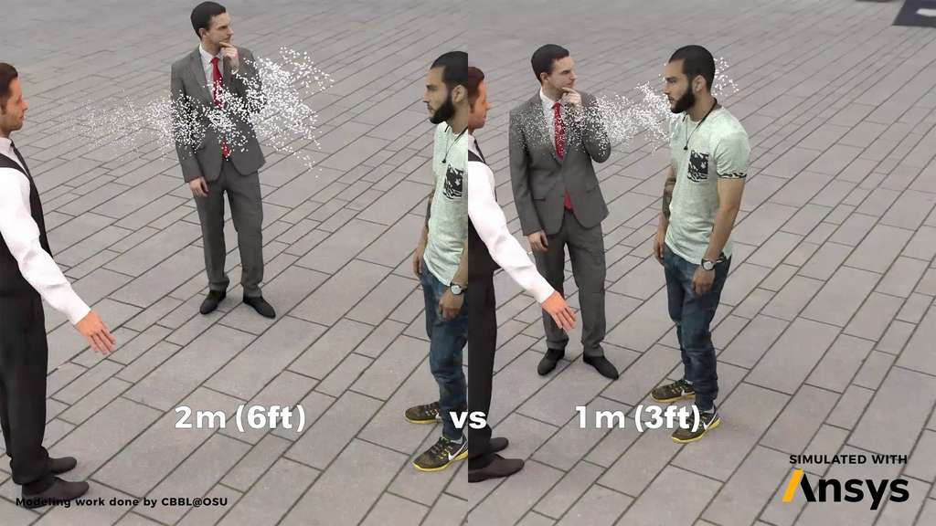
La distanciation physique contre la propagation

Slide 19
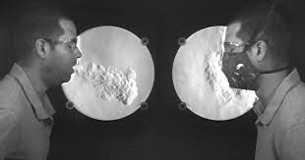
Le masque contre la propagation

Slide 20
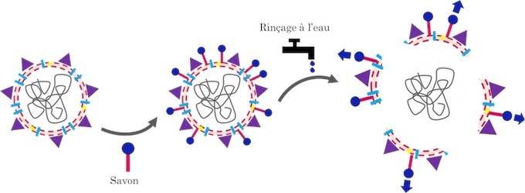
Comment le savon détruit le coronavirus

Slide 21
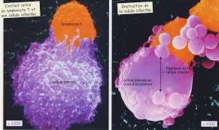
Les lymphocytes T contre le virus

Slide 22
Les lymphocytes T contre le virus

Slide 23
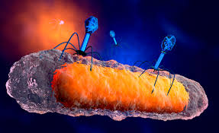
Action des phages

Slide 24
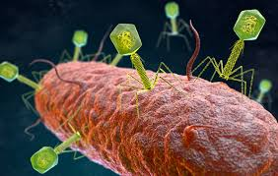
Action des phages

Slide 25
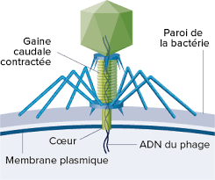
Action des phages

